Slide 1

CHỦ ĐỀ 5: KHÉO TAY HAY LÀM
Tiết 3: MÂM NGŨ QUẢ

Slide 2





Khởi động
Nghe bài hát
“ Tết đến rồi ”

Slide 3


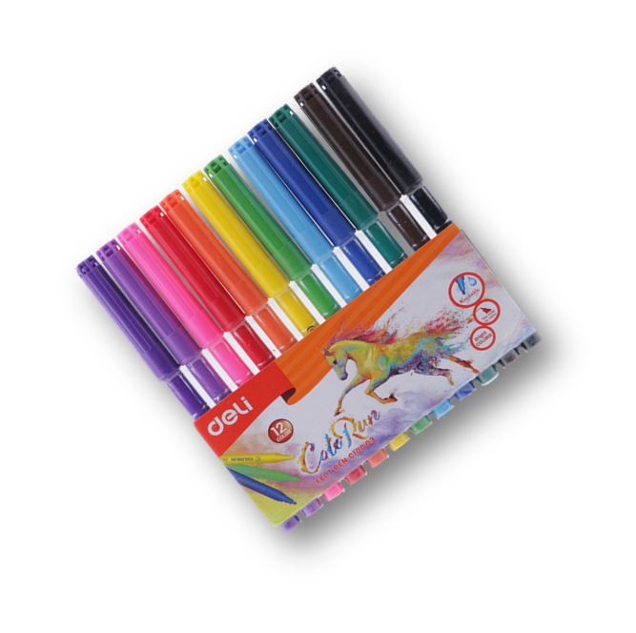
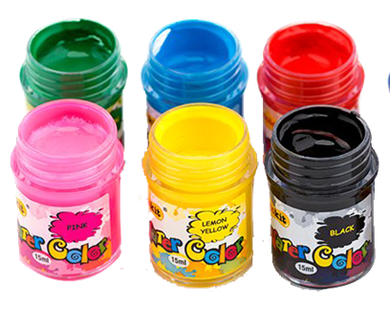
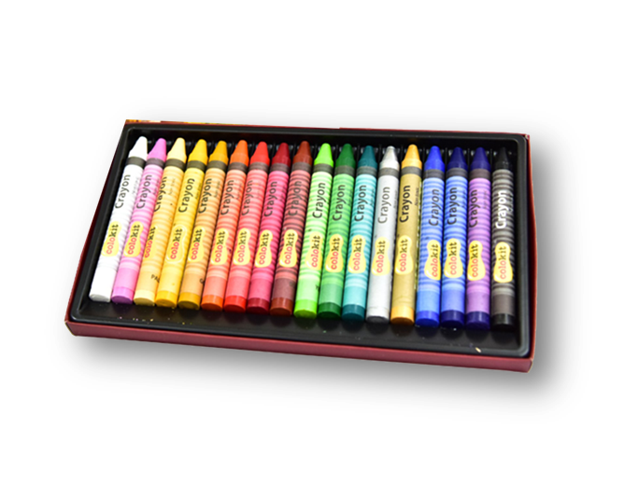
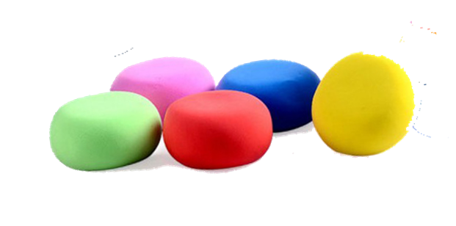
Chuẩn bị đồ dùng học tập

Slide 4


Hoạt động 1
Khám phá

Slide 5
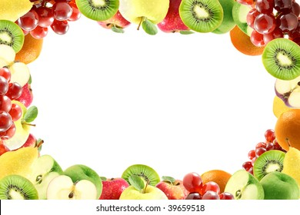
Quan sát , thảo luận về mâm ngũ quả trong cuộc sống và bằng đất nặn

Slide 6
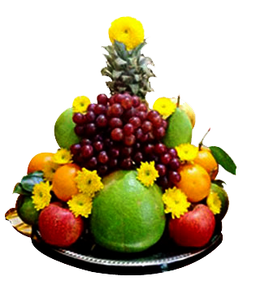
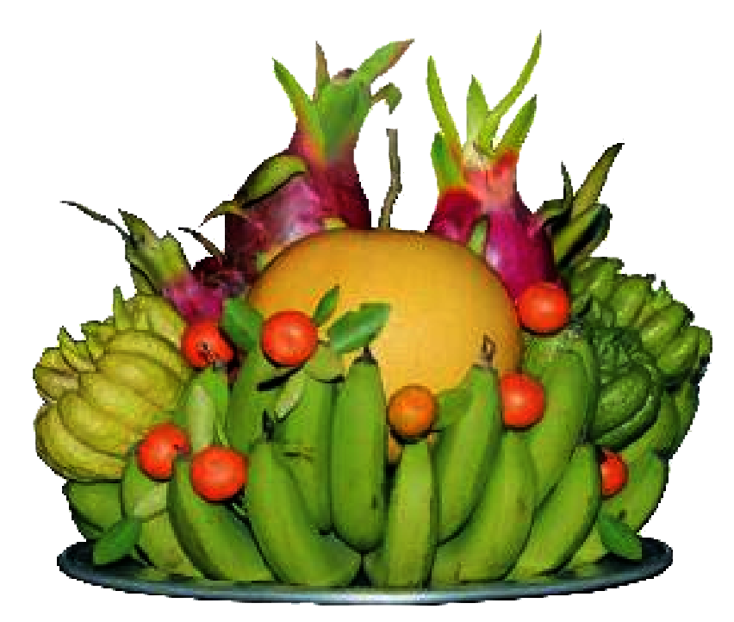
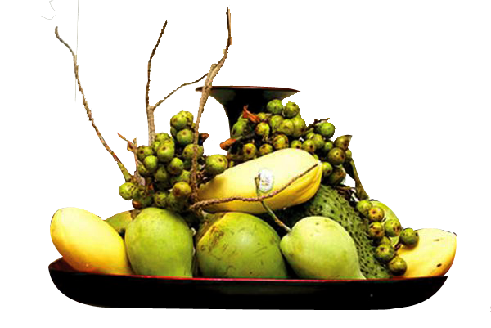
Mâm ngũ quả trong cuộc sống

Slide 7
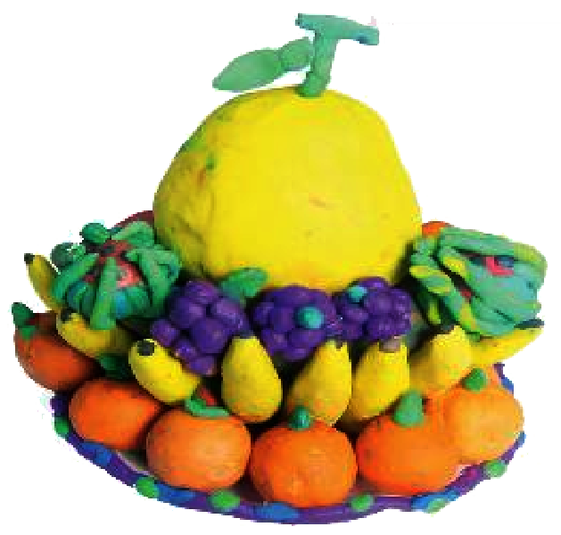
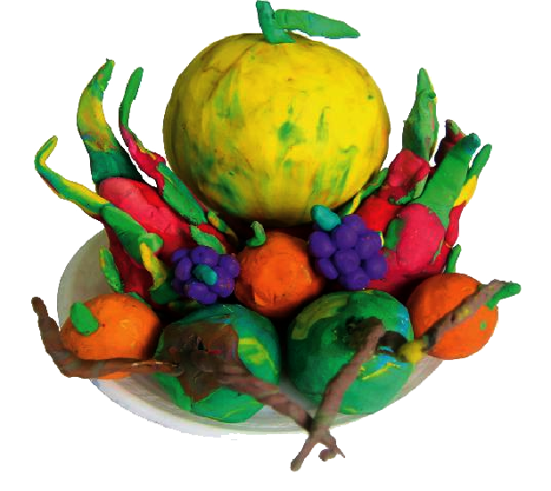
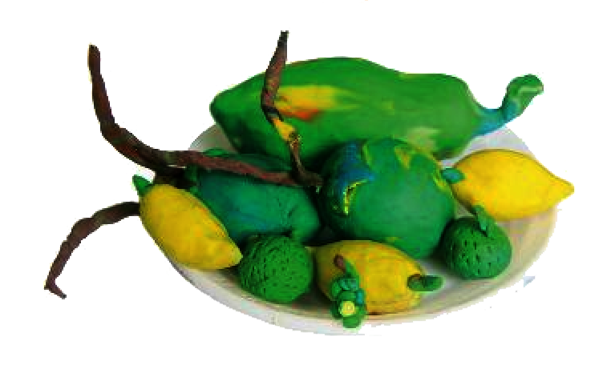
Mâm ngũ
quả bằng đất nặn

Slide 8
Hoạt động 2
Kiến tạo kiến thức kĩ năng

Slide 9
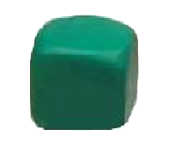
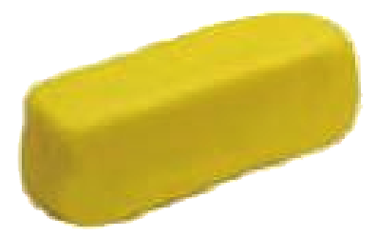
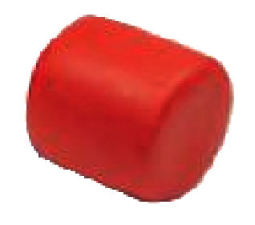
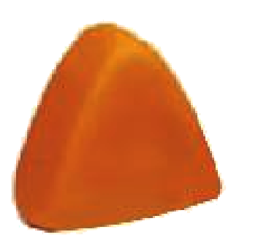
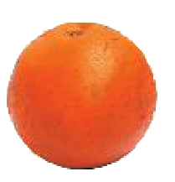
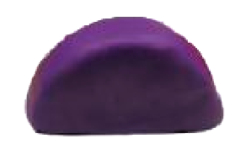
Các khối hình cơ bản
Khối hình vuông
Khối hình chữ nhật
Khối hình trụ
Khối hình tam giác
Khối hình cầu
Khối hình bán nguyệt

Slide 10
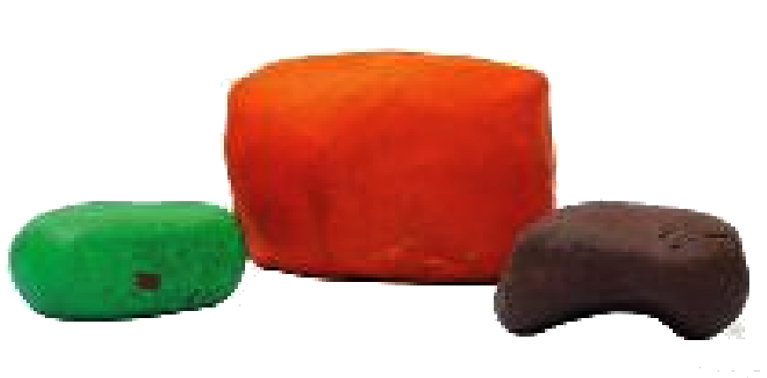
Gợi ý các bước thực hiện nặn mâm ngũ quả
Bước 1: chọn màu cho sản phẩm mình nặn

Slide 11
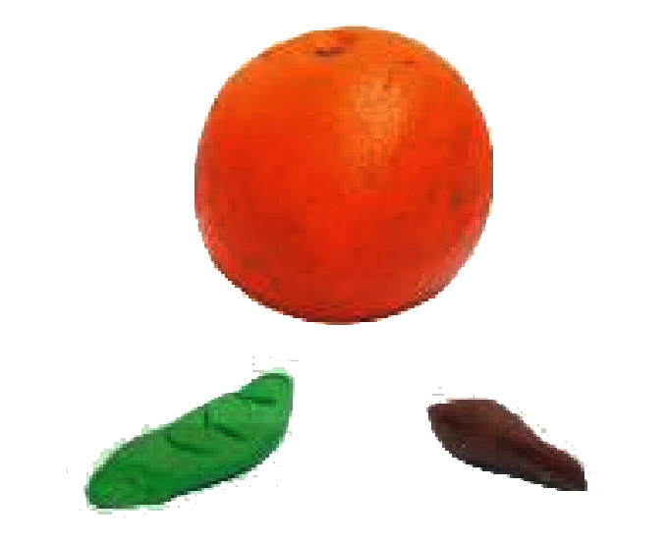
Bước 2: Tạo hình sản phẩm cho giống mẫu

Slide 12
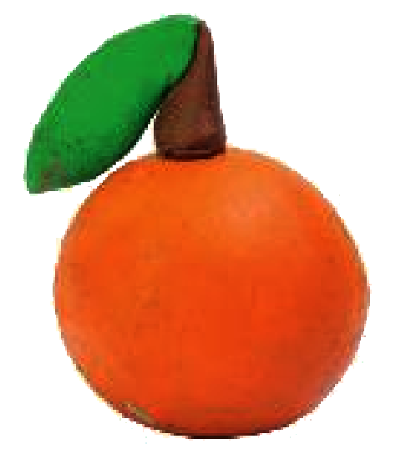
Bước 3: Ghép dính các bộ phận lại, cho hoàn chỉnh giống mẫu

Slide 13
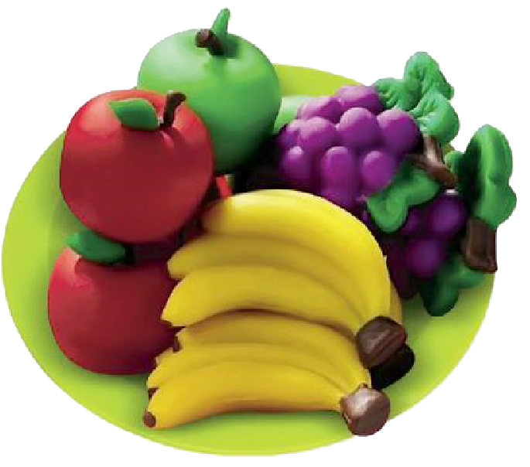
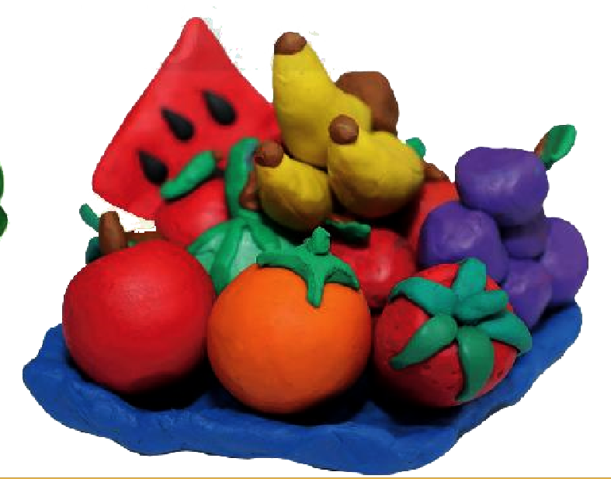
Bước 4: sắp xếp các loại quả vào đĩa cho giống mâm ngũ quả

Slide 14
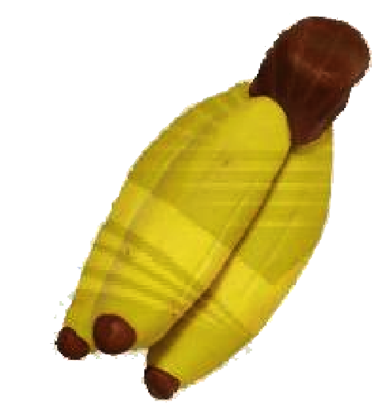
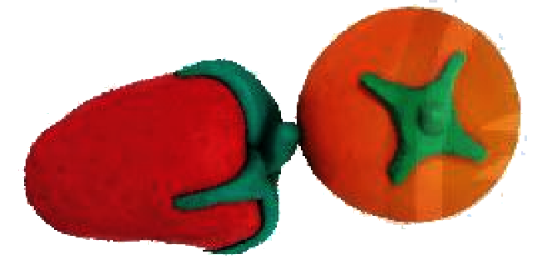
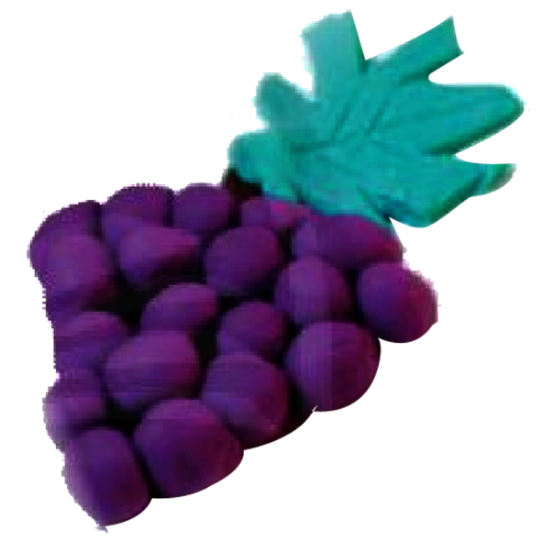
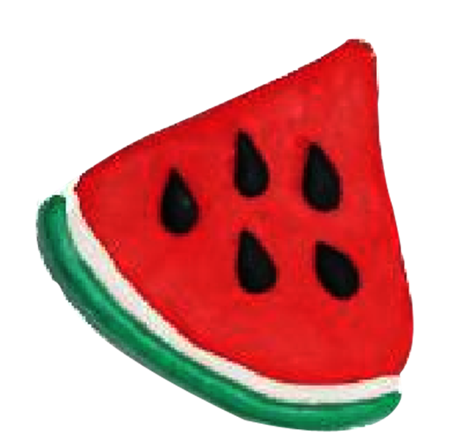
Tương tự các loại quả khác cũng làm như
các bước hướng dẫn trên

Slide 15
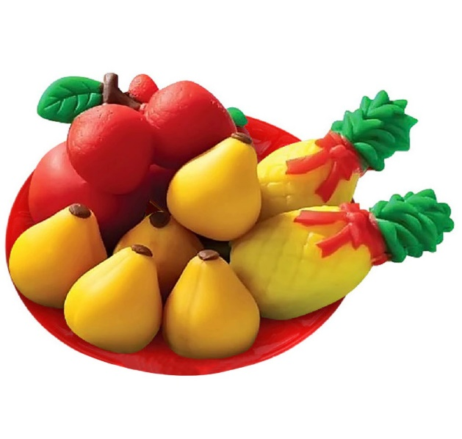
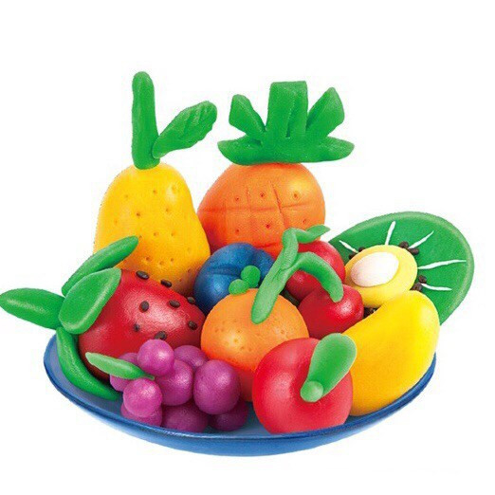
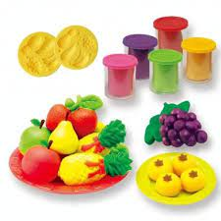
Sản phẩm tham khảo

Slide 16
Hoạt động 3
Luyện tập
sáng tạo

Slide 17
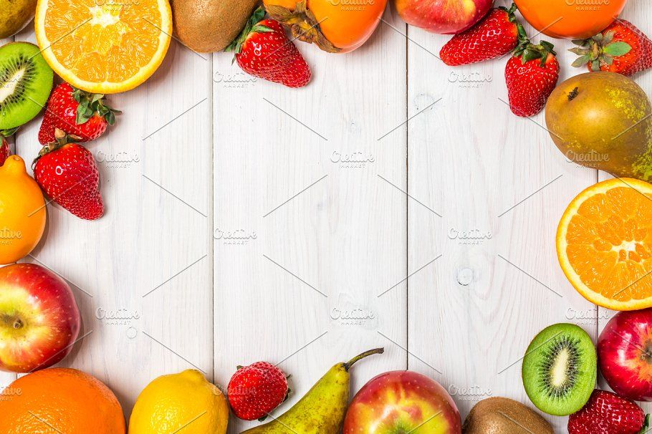
Em hãy sáng tạo nặn một hoặc một vài loại trái cây theo ý thích, và sau đó sắp xếp thành mâm ngũ quả nhé.

Slide 18
Hoạt động 4
Phân tích
đánh giá

Slide 19
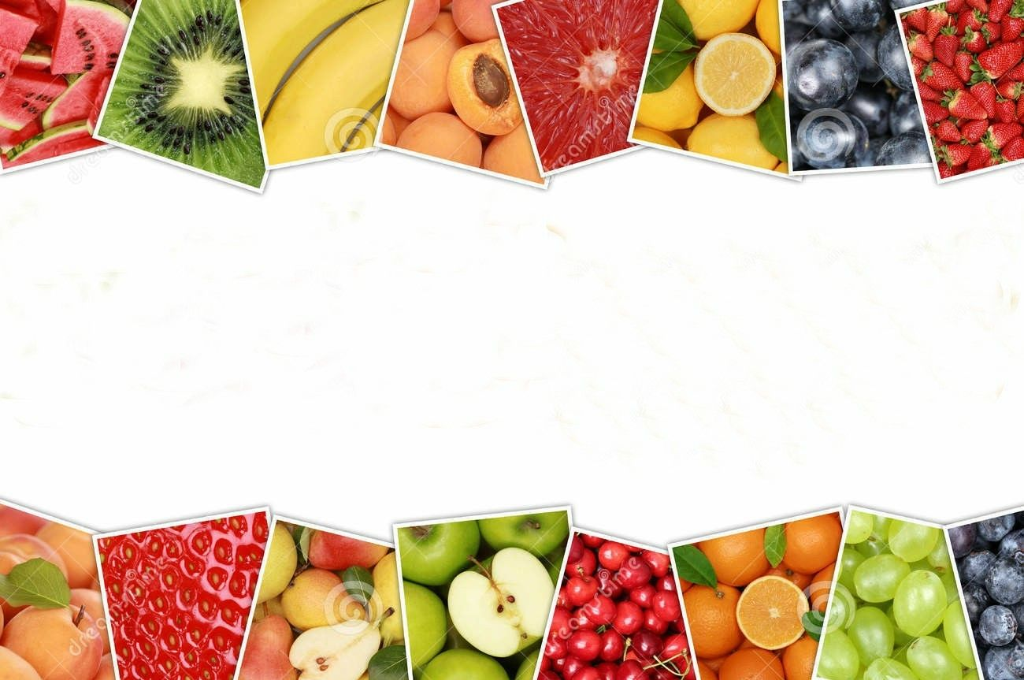
Giới thiệu sản phẩm
Em hãy chia sẻ cách thực hiện và nội dung sản phẩm với người thân nhé.

Slide 20
Hoạt động 5
Vận dụng
Phát triển

Slide 21
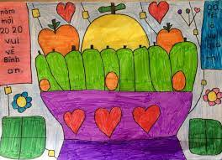
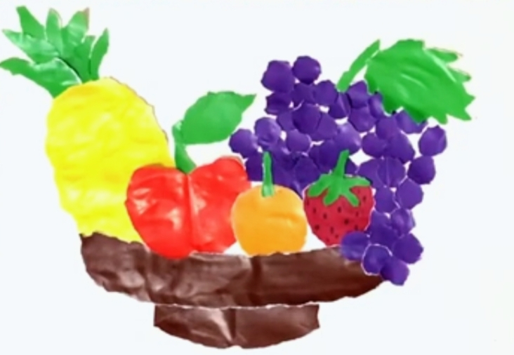
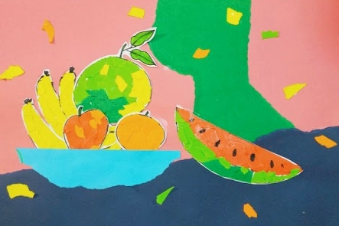
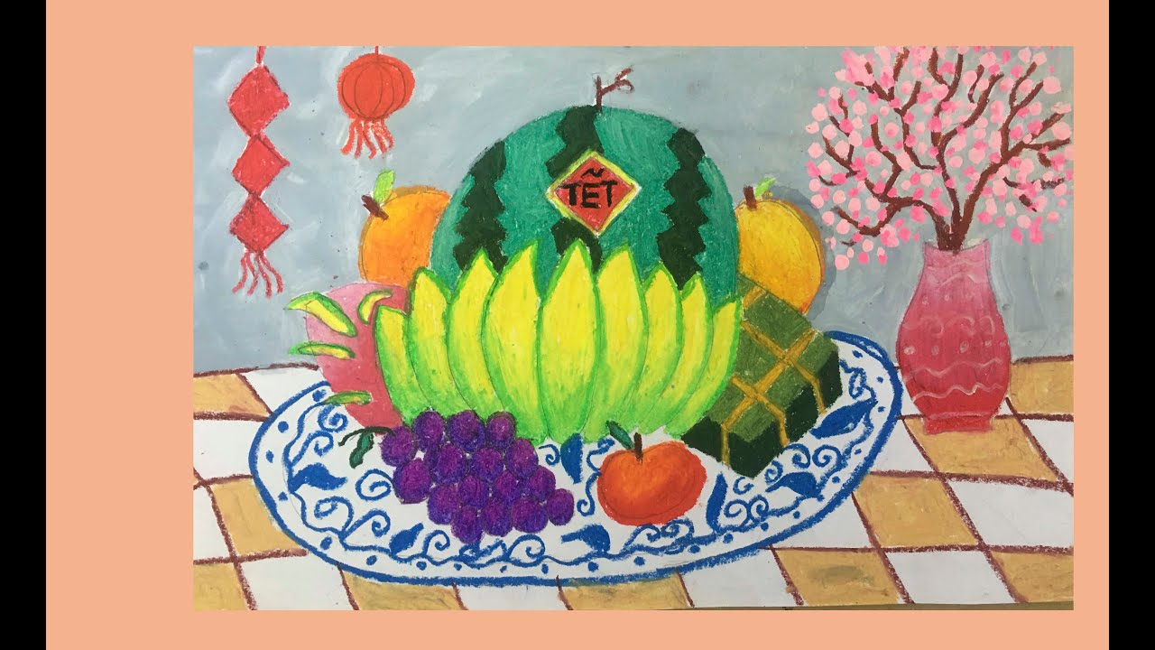

Slide 22
DẶN DÒ
Em nhớ lưu lại sản phẩm và gửi cho cô giáo nhé.

Slide 23

XIN CHÀO
VÀ HẸN GẶP
LẠI CÁC EM !

